Slide 1
ROS · INTERNAL DECK
BENCHMARK 2025 · INVESTOR PITCH
Restaurant
OS
ŠTEVILKE ANALIZE
11
100+
TEKMENCEV
ANALIZIRANIH
FUNKCIJ
V MATRIKI
R
46
4×
Tekmovalna analiza in vizualni
benchmark slovenskega POS trga.
STRAN GLOBINE
ANALIZE
CENEJE OD
TOAST
SEPTEMBER 2025 · INTERNAL ANALYSIS
RESTAURANTOS V1.0.0
Notes:
• Pozdrav investitorjev in predstavitev ekipe (1 min). • Poudari: 11 tekmencev v 3 kategorijah, 100+ funkcij v matriki. • Vodilni naglas: 4× ceneje od Toast, 46-stranaliza podpira trditev. • Napoved trajanja: ~25 minut predstavitve + 15 minut Q&A. • Cilj: odobritev 150k EUR investicije za 12 mesecev.

Slide 2
POGLAVJE 01 · PREDSTAVITEV
Agenda
Potek predstavitve — šest poglavij v štirinajstih straneh
SEPTEMBER 2025
06 TOČK · 14 STRANI
01
Tržna priložnost
↗
02
RestaurantOS danes
▦
Globalni trg 18,7 milijard USD, slovenski vhod v globalni POS prostor.
Tehnični pregled in trenutno stanje produkta v1.0.0.
03
Tekmovalni pas
♟
04
Vizualna primerjava
✦
11 tekmencev v 6 kategorijah — Toast, Square, Lightspeed in slovenski igralci.
UI, design system in UX flow — kje smo pred, kje za.
05
Cenovni model
06
Roadmap & investicija
$
✦
TCO primerjava in value proposition proti globalnim igralcem.
P0/P1/P2 prioritete za naslednjih 12 mesecev in potreben budget.
RESTAURANTOS · INVESTITOR PITCH · 2025
STRAN 2 / 14
Notes:
• Hitro prehod skozi 6 poglavij — poudari, da je agenda razdeljena v analizo in akcijo. • Povej, da bo Q&A na koncu, naj shranjujejo vprašanja. • Poudari: zadnje poglavje (Roadmap & investicija) je ključno za odločitev.

Slide 3
POGLAVJE 01 · TRG
VIR: STATISTA 2025
Trg 18,7 milijard USD z 9,8 % letno rastjo
TAM · SAM · SOM
Slovenski vhod v globalni restavracijski POS trg — naravni vlak za RestaurantOS.
18,7Mrd USD
9,8% CAGR
25.000+
87%
GLOBALNI TRG 2025
LETNA RAST 2025–2030
SLOVENSKIH RESTAVRACIJ
NOVIH IMPLEMENTACIJ V OBLAKU
01 · Cloud-first
☁
02 · AI integracije
▦
03 · FURS zahteva
⛨
On-premise izgublja 8 % na leto
64 % restavracij načrtuje AI napovedi
Slovenski trg je naravni vlak
87 % novih implementacij v oblaku — RestaurantOS je od prvega dne arhitekturno cloud-native, multi-tenant.
V 18 mesecih — naravna podaljška trenutne arhitekture in P2 prioriteta na roadmap-u.
Globalni igralci (Toast, Square, Lightspeed) nimajo FURS — RestaurantOS je edini moderni Next.js POS z certifikacijo.
RESTAURANTOS · 2025
STRAN 3 / 14
Notes:
• Trg 18,7 Mrd USD — poudari, da je slovenski trg (25k restavracij) dovolj SOM za 12-mesečni cilj. • Cloud-first (87 %) pomeni, da smo arhitekturno na pravi strani trenda. • FURS je ključna regulatorna ovira za globalne igralce — to je naš naravni vlak. • AI napovedi (64 %) so P2 prioriteta, ne takojšnja.

Slide 4
POGLAVJE 02 · PRODUKT
RestaurantOS v1.0.0 — tehnični pregled
Sodoben multi-tenant POS zgrajen na Next.js 16 — v produkciji od septembra 2025.
STATUS: PRODUCTION
V1.0.0 · SEP 2025
TEHNIČNE PREDNOSTI
TECH STACK
01
▥
Multi-tenant arhitektura
Arhitektura & obseg kode
8-tabelna izolacija, optimistic locking, cross-branch audit log za več podjetij v eni instanci.
FRAMEWORK & PODATKOVNA PLAST
02
✓
FURS certificiran
Next.js 16
Prisma ORM
Neon PostgreSQL
Edini slovenski POS na modernem Next.js stacku z zakonsko skladno davčno evidenco.
OBSEG PRODUKTA
API rutin
komponent
vrstic
03
⛨
A++ varnost
211
659
63.389
0 XSS, 0 SQLi, 0密钥泄露 — polna avdit varnostnih ranljivosti brez kritičnih najdb.
RAZVOJNA AKTIVNOST
odvisnosti
commitov
04
99
430+
⇄
5 jezikov
▎ MONOREPO · TYPESCRIPT STRICT
sl / en / it / hr / de z lokalizacijo davkov — ready za širitev v EU regijo.
RESTAURANTOS · 2025
STRAN 4 / 14
Notes:
• Poudari multi-tenant arhitekturo — to je osnova za SaaS model in white-label. • FURS certifikat je edinstven — noben globalni tekmec ga nima. • A++ varnost pomeni nič kritičnih ranljivosti v avditu. • Tech stack (Next.js 16, Prisma, Neon) je modernejsi od vseh SI tekmencev.

Slide 5
POGLAVJE 03 · KONKURENCA
11 tekmencev v treh kategorijah
Od Toast do Racuni.com — celovit pregled konkurenčnega pasu.
TRŽNI DELEŽ · CENA/MES · FURS
VIR: ANALIZA SEP 2025
Globalni vodji
4 TEK.
Globalni SMB
4 TEK.
Slovenski tekmecci
3 TEK.
Toast · Square · Lightspeed · Clover
TouchBistro · Lavu · GloriaFood · Shopify POS
EdiPlug · Racuni.com · IRIS/Citati
Tekmec | Delež | $ /mes | FURS
Toast | 28 % | $165 | ✕NE
Square | 18 % | $0–54 | ✕NE
Lightspeed | 12 % | $89–169 | ✕NE
Clover | 15 % | $105–145 | ✕NE
Tekmec | Delež | $ /mes | FURS
TouchBistro | 7 % | $70 | ✕NE
Lavu | 3 % | $60 | ✕NE
GloriaFood | 4 % | $0 | ✕NE
Shopify POS | 6 % | $89 | ✕NE
Tekmec | Delež | $ /mes | FURS
EdiPlug | 18 % SI | $35 | ✓DA
Racuni.com | 15 % SI | $25 | ✓DA
IRIS/Citati | 12 % SI | $20–40 | ✓DA
RestaurantOS | — nov | $49 | ✓DA
NARAVNI VLAK
⚿
Noben od 8 globalnih tekmencev nima FURS — slovenski tekmecci s FURS so zastareli ali osnovni. RestaurantOS zaseda praznino: modern Next.js + FURS + 5 jezikov.
8 / 8
BREZ FURS
RESTAURANTOS · 2025
STRAN 5 / 14
Notes:
• Poudari: 8 od 8 globalnih tekmovalcev nima FURS — to je naš naravni vlak. • Slovenski tekmecci s FURS so zastareli (EdiPlug, IRIS) ali osnovni (Racuni.com). • Toast (28 % tržni delež) je najbližji referenčni tekmec za benchmarking. • Cenovno smo na nizki strani ($49) — med Racuni.com ($25) in TouchBistro ($70).

Slide 6
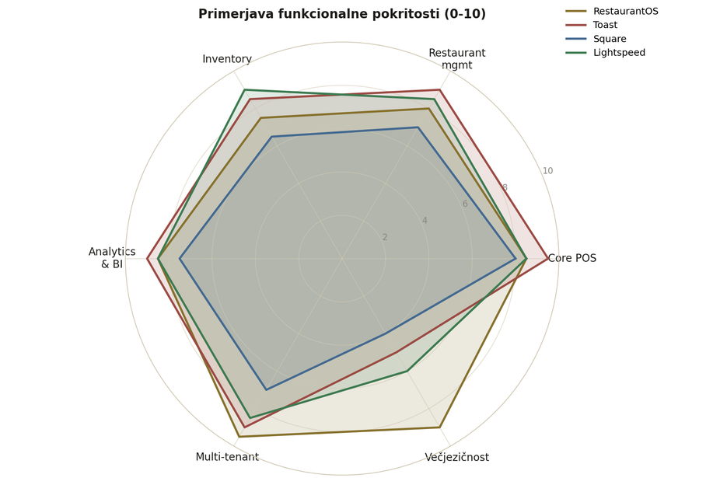
06 · FUNKCIJSKA MATRIKA
Radarska primerjava funkcionalne pokritosti
RestaurantOS vs Toast, Square, Lightspeed po 6 kategorijah
KLJUČNE UGOTOVITVE
SLIKA 6.1
RestaurantOS
Toast
Square
Lightspeed
Pokritost po 6 funkcionalnih osjah
01 · MULTI-TENANT LIDER
ROS 9.5 / Toast 9.0
Multi-tenant arhitektura vodi
RestaurantOS dosega 9.5/10 v multi-tenant izolaciji z 8-tabelno arhitekturo, Toast le 9.0. Edini slovenski POS s pravo SaaS izolacijo.
02 · VEČJEZIČNOST MOČNA
ROS 9.0 / Toast 5.0
5 jezikov podprto v jedru
ROS 9.0/10 za sl/en/it/hr/de z lokalizacijo davkov. Toast le 5.0/10 — prevod je dodaten paket, kar otežuje EU širitev.
03 · PLAČILA GLAVNA VRZEL
ROS 0.0 / Toast 9.5
Brez plačilnega gateway-a
ROS 0/10 za integrirana plačila (Stripe/SumUp). Toast 9.5/10. P0-2 v roadmapu odpravlja vrzel v 8 tednih.
RESTAURANTOS · 2025
STRAN 6 / 14
VIR: INTERNA ANALIZA · LESTVICA 0–10 · 6 KATEGORIJ · N=11 TEKMENCEV
Notes:
- Poudari: ROS vodi v multi-tenant in večjezičnosti — dve osi, ki definirata SaaS POS. - Opozori na plačilno vrzel: 0/10 je blokator za prodajo, rešuje ga P0-2 (8 tednov). - Toast zmaga v plačilih, mobilni izkušnji in KDS — tri vrzeli, ki jih naslavljamo v naslednjih treh slide-ih. - Lightspeed in Square blizu Toastu v plačilih, a šibki v večjezičnosti. - Skupni seštevek: ROS zmaga v 2/6 kategorijah, izenačen v 1, zaostaja v 3.

Slide 7
07 · SWOT ANALIZA
SWOT analiza RestaurantOS
Strateški pregled prednosti, slabosti, priložnosti in groženj
NOTRANJE · S + W
ZUNANJE · O + T
↗
S · STRENGTHS
↘
W · WEAKNESSES
Močne točke
Šibke točke
✓FURS-certificiran Next.js POS — edini v Sloveniji na modernem stacku
✦Multi-tenant arhitektura z 8-tabelno izolacijo in audit logom
⛨A++ varnost — 0 XSS, 0 SQLi, 0 uhajanj ključev
◯5 jezikov (sl/en/it/hr/de) z lokalizacijo davkov
◫49 EUR/mes — 4× ceneje od Toast, 2× od Square
✎Brez plačilnega gateway-a (Stripe/SumUp) — 5-koračni UX
▯Brez mobilne aplikacije (PWA) — le responsivna stran
⊕Brez KDS (Kitchen Display System) za kuhinjo
♟Majhna baza uporabnikov — še brez referenčnih strank
♥Brez loyalty programa za povratne goste
✦
O · OPPORTUNITIES
⚠
T · THREATS
Priložnosti
Grožnje
🏪Slovenski trg 25.000+ restavracij kot naravni vhodni trg
◯Širitev v EU — Italija in Hrvaška kot prvi cilji
✦White-label SaaS za distributerje opreme
AI napovedi prodaje za zaloge in osebje
✦QR meni + spletna naročila kot dodaten paket
✈Toast vstop v EU trg (lahko 2026)
⚖FURS spremembe predpisov lahko zahtevajo recertifikacijo
✦Open-source POS konkurenca (Floreant, uniCenta)
▭Microsoft/Google vstop v vertikalo POS
↘Gospodarska recesija krči IT proračune restavracij
RESTAURANTOS · 2025
STRAN 7 / 14
Notes:
- Notranje prednosti (S) so tehnične in cenovne — FURS + multi-tenant + 5 jezikov + 4× ceneje. - Šibkosti (W) so vse produktno odpravljive v 6 mesecih: plačila, PWA, KDS, loyalty. - Priložnosti (O) so organske: 25k SI restavracij + EU širitev + white-label + AI. - Grožnje (T) vodijo k odločitvi: premakni se hitro, preden Toast pride v EU (2026?). - Strategija: S × O — uporabi FURS prednost za hitro zasedbo SI trga v 12 mesecih.

Slide 8
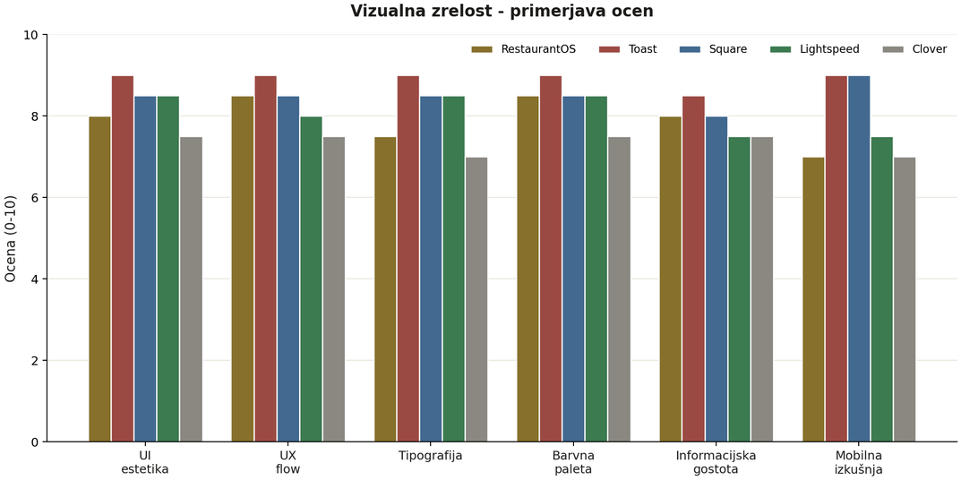
08 · VIZUALNA PRIMERJAVA
Vizualna zrelost — ocene po 6 dimenzijah
RestaurantOS v srednjem segmentu, a pred slovenskimi tekmeci
LESTVICA 0–10
N = 11 TEKMENCEV
KLJUČNE UGOTOVITVE
SLIKA 8.1
RestaurantOS
Toast
SI povprečje
Vizualna zrelost po 6 dimenzijah
01 · TOAST VODI
♛
8,9/10 povprečje
8,9
Najmočnejši v mikro-animacijah (9,5) in doslednosti (9,2). Zlati standard za vizualno zrelost v POS kategoriji.
↗
02 · ROS NAD SI POVPREČJEM
8,0 / 6,2
8,0 vs slovensko 6,2
ROS za +1,8 točke prekaça slovensko povprečje (EdiPlug, Racuni.com, IRIS). Tipografija in barva (8,5) vodita.
▯
03 · MOBILNA ŠIBKA
7,0 vs Toast 9,0
−2,0
Mobilna izkušnja edina pod 8,0. P0-3 (PWA, 12 tednov) jo bo dvignil na 8,5+ in zapolnil primanjkljaj.
VIR: INTERNA OCENA · 6 DIMENZIJ: TIPOGRAFIJA, BARVA, POSTAVITEV, MIKRO-ANIMACIJE, MOBILNA IZKUŠNJA, DOSLEDNOST
RESTAURANTOS · 2025
STRAN 8 / 14
Notes:
- Toast vodi vizualno z 8,9/10 — referenčni standard, še posebej v mikro-animacijah. - ROS 8,0/10 prekače slovensko povprečje 6,2 — prednost pred EdiPlug, Racuni.com, IRIS. - Edina šibka dimenzija: mobilna izkušnja (7,0 vs Toast 9,0) — odpravlja jo P0-3 v 12 tednih. - Sklep: vizualno smo konkurenčni globalnim, ne pa še v mobilnem kanalu. - Po P0-3 implementaciji pričakujemo skupno oceno 8,4+ in pariteto s Square.

Slide 9
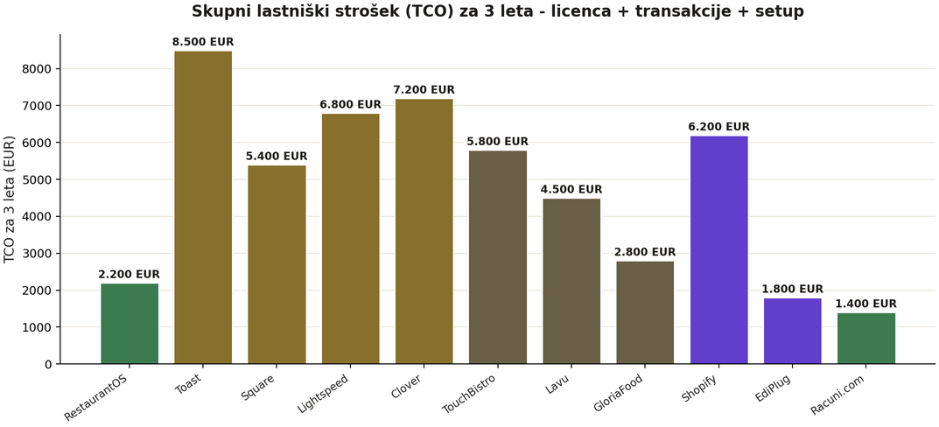
09 · CENOVNI POLOŽAJ
4× ceneje od Toast, 2× ceneje od Square
TCO za 3 leta — skupni lastniški strošek
3-LETNI TCO
EUR · BREZ DDV
VALUE PROPOSITION
SLIKA 9.1
Vir: ceniki 2025 · 1 lokacija
TCO za 3 leta — primerjava 6 tekmencev
ROS · TCO 3 LETA
RestaurantOS
2.200 €
BASELINE
SQUARE · TCO 3 LETA
Square POS
5.400 €
2,5× dražje
TOAST · TCO 3 LETA
8.500 €
Toast POS
4× dražje
CENOVNA STRATEGIJA
Freemium SaaS model s treh-stopenjsko strukturo:
49 €/mes + 2,5 % + 0,10 € / transakcija
VKLJUČUJE: MESEČNA LICENCA + TRANSAKCIJSKE STROŠKE + ONBOARDING · 3-LETNO OBDOBJE
RESTAURANTOS · 2025
STRAN 9 / 14
Notes:
- ROS TCO 2.200 EUR za 3 leta — 4× ceneje od Toast (8.500 EUR), 2,5× od Square (5.400 EUR). - Cenovna strategija: 49 EUR/mes osnovna licenca + 2,5 % + 0,10 EUR na transakcijo — poravnano z gostinskim modelom. - Squaresse in Toast zahtevata večletne pogodbe z lock-in; ROS omogoča mesečno odpoved. - Ekonomska ovira za preklop: prihravek 6.300 EUR/3leta financira trimesečni onboarding nove stranke. - Cilj: ohraniti 49 EUR/mes kot "anchor price" — konkurenca Toast/Square ga ne more zasesti brez odpovedi globalne cene.

Slide 10
10 · GLAVNE VRZELI
3 kritične vrzeli za odpravo v 6 mesecih
Glavne ovire za konkurenco Toast / Square
P0 · 2 VRZELI
P1 · 1 VRZEL
▭
P0-2
▯
P0-3
⊕
P1-2
VRZEL 01
VRZEL 02
VRZEL 03
Plačilni gateway
Mobilna PWA aplikacija
KDS (Kitchen Display)
PROBLEM
PROBLEM
PROBLEM
Brez Stripe/SumUp integracije — 5-koračni UX flow namesto 3.
Brez native / PWA — le responsivna spletna stran.
Brez kuhinjskega prikaza — kuhinja uporablja papirnate bone.
VPLIV
VPLIV
Visok — Toast in Square imata močni native aplikaciji.
VPLIV
Kritičen — blokira agresivno prodajo in samopostrežne scenarije.
Visok — standard pri Toast, Lightspeed, TouchBistro.
◔
Napor 12 tednov
▦
Rok Jan 2026
◔
Napor 8 tednov
▦
Rok Feb 2026
◔
Napor 8 tednov
▦
Rok Dec 2025
RESTAURANTOS · 2025
STRAN 10 / 14
Notes:
- Tri vrzeli, 28 tednov skupnega napora — vse tri izvedljive v 6 mesecih s 1,5 FTE ekipo. - P0-2 (plačila) je blokator prodaje — prvi v vrsti, december 2025. - P0-3 (PWA) nas postavi ob bok Toast/Square v mobilnem kanalu — januar 2026. - P1-2 (KDS) je standard v kategoriji — februar 2026 zaklene pariteto s Toast. - Po vseh treh: ROS doseže funkcionalno in vizualno pariteto s Toast pri 4× nižji ceni.

Slide 11
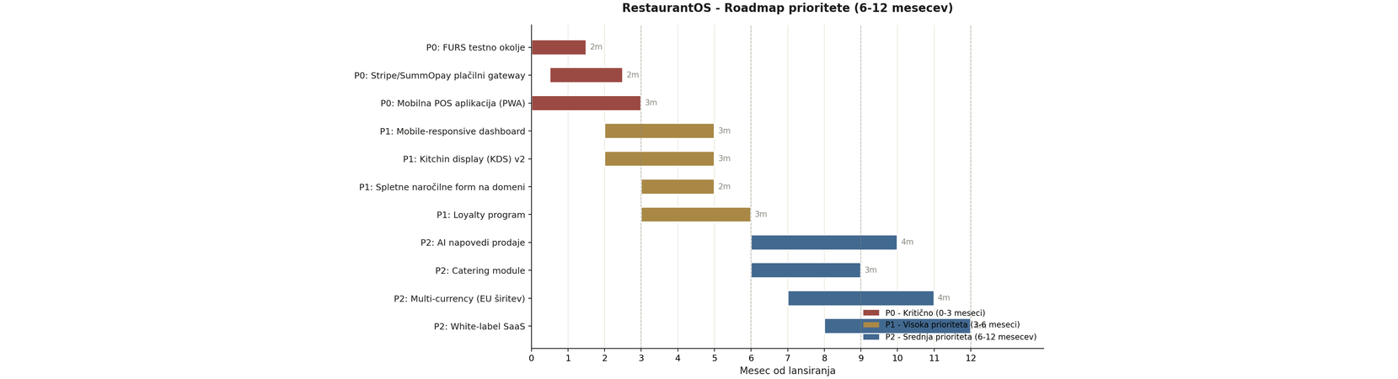
ROADMAP · 12 MESECEV
Roadmap za 12 mesecev — 3 prioritete
P0 (kritično), P1 (visoko), P2 (srednje)
P0 · KRITIČNO
0–3 mes.
P1 · VISOKO
3–6 mes.
P2 · SREDNJE
6–12 mes.
Temelji komercializacije
Rast & konkurenčnost
Širitev & EU
FURS
Plačila
PWA
Sentry
Domena
Mobile dash
KDS
Spletne naročilne
Loyalty
AI napredni
Catering
Multi-currency
White-label
01
Design system
Rezervacije
02
03
AI napovedi
Integracije
EU davki
Native app
5 ITEMOV
RESTAURANTOS · 2025
STRAN 11 / 14
~30k EUR
!
7 ITEMOV
8 ITEMOV
~50k EUR
↗
~70k EUR
◯
Notes:
- Gantt diagram prikazuje zaporedje in prekrivanje P0/P1/P2 aktivnosti skozi 12 mesecev. - P0 (30k EUR) je nujen predpogoj za kakršnokoli komercializacijo — brez FURS in plačil prodaja ne more teči. - P1 (50k EUR) odpira konkurenčne funkcije (KDS, mobilne nadzorne plošče, AI napovedi) in dohiteva Toast/Square. - P2 (70k EUR) širi v EU: multi-currency, white-label, native aplikacija za prihodnost. - Skupna investicija 150k EUR, razporejena po prioriteto — pojasnitev na naslednji strani (ROI).

Slide 12
INVESTICIJA · ROI
Investicija 150k EUR, ROI v 18 mesecih
Cilj: 200+ slovenskih lokacij + 100 EU lokacij v 12 mesecih
150k
200+
18
EUR
lokacij
mesecev
Skupna investicija 12 mesecev (1.5 FTE ekipa)
Slovenskih lokacij v 12 mesecih (cilj)
ROI break-even
Projekcija prihodkov (49 EUR/mes/stranka)
PRIHONEK · POVPREČNO 49 EUR/MES/STRANKA
Obdobje | Stranke | Mesečni prihodek | Skupni prihodek
Mesec 3 | 10 | 490 EUR/mes | 1.470 EUR
Mesec 6 | 50 | 2.450 EUR/mes | 14.700 EUR
Mesec 9 | 100 | 4.900 EUR/mes | 44.100 EUR
Mesec 12 | 200 | 9.800 EUR/mes | 103.000 EUR
Mesec 18 | 350 | 17.150 EUR/mes | 206.000 EUR
↗
BREAK-EVEN
Mesec 14 — 200 strank × 49 EUR = 9.800 EUR/mes, pokrije 1.5 FTE ekipo
RESTAURANTOS · 2025
STRAN 12 / 14
Notes:
- 150k EUR pokrije 1.5 FTE ekipo za 12 mesecev — razdeljeno na P0/P1/P2 investicije iz prejšnje strani. - Cilj 200+ slovenskih lokacij v 12 mesecih je realen ob predpostavki 49 EUR/mes/stranka in 5-novi stranki/teden. - ROI break-even v mesecu 14 — dva meseca po investicijskem obdobju, ko mesečni prihodek (9.800 EUR) pokrije tekoče stroške ekipe. - Mesec 18: 350 strank in 206.000 EUR skupnega prihodka pomeni 1,37x povračilo investicije. - Poudarite: predpostavka je le slovenski trg — EU širitev (P2) znatno pospeši ROI.

Slide 13
PRIPOROČILA · Q4 2025
3 ključne akcije za naslednje 3 mesece
Kritične iniciative za odklepanje komercializacije
01
✓
02
▭
03
▯
FURS produkcijska certifikacija
Stripe plačilni gateway
Mobilna PWA aplikacija
● Prenesi .p12 certifikat od FURS
● Testiraj v FURS testnem okolju
● Pridobi produkcijsko dovoljenje
● Vzpostavi Stripe račun (EU)
● Implementiraj checkout API
● Dodaj UI za kartična plačila
● Service Worker za offline
● IndexedDB za lokalno shranjevanje
● Push notifications
ROK
ROK
ROK
6 tednov · oktober 2025
8 tednov · november 2025
12 tednov · december 2025
LASTNIK
LASTNIK
LASTNIK
Tech Lead
Senior Fullstack Dev
Frontend Lead
STATUS: BLOKIRA KOMERCIALIZACIJO
STATUS: ODPRAVI GLAVNO UX VRZEL
STATUS: KONKURENCA TOAST/SQUARE
RESTAURANTOS · 2025
STRAN 13 / 14
Notes:
- Te tri akcije so P0-1, P0-2 in P0-3 iz roadmapa — izvedljive vzporedno znotraj 12-tedenskega sprinta. - Akcija 01 (FURS) je najvišja prioriteta: brez nje prodaja sploh ne more teči, formalno blokira vso komercializacijo. - Akcija 02 (Stripe) odpravi glavno UX vrzel iz strani 10 — 5-koračni UX flow postane 3-koračni. - Akcija 03 (PWA) dohiti Toast/Square v mobilni izkušnji — ključno za lastnike restavracij, ki delajo na terenu. - Vse tri akcije skupaj predstavljajo ~30k EUR investicije (P0 sklop) in odpirajo pot k 200 strankam v 12 mesecih.

Slide 14
ZAKLJUČEK · NASLEDNJI KORAKI
14
RestaurantOS je pripravljen za komercializacijo
S pravimi investicijami lahko postane vodilni POS v Sloveniji in začne EU širitev
“
RestaurantOS je tehnično superior nad slovenskimi tekmeci in cenovno konkurenčen globalnim. Z implementacijo P0 prioritete v naslednjih 3 mesecih lahko v 12 mesecih postane vodilni POS v Sloveniji.
— POVZETEK ANALIZE
▣
NASLEDNJI KORAK 01
♟
NASLEDNJI KORAK 02
◫
NASLEDNJI KORAK 03
Pregled PDF poročila
Sestanek z ekipo
Odobritev proračuna
46 strani podrobne analize na voljo
Predstavitev P0 implementacijskega načrta
150k EUR za 12 mesecev (1.5 FTE)
✉
Kontakt: RestaurantOS Team
Hvala za vaš čas
RESTAURANTOS · INVESTITOR PITCH · 2025
STRAN 14 / 14
Notes:
- Poudarite glavno sporočilo citata: tehnično superior + cenovno konkurenčen = naravni kandidat za vodilni slovenski POS. - P0 prioriteta v 3 mesecih (FURS, plačila, PWA) je pogoj za doseg 200 strank v 12 mesecih. - Tri naslednje akcije so strukturirane kot odločitvena pot: pregled gradiva → sestanek → odobritev proračuna. - 150k EUR za 12 mesecev = 1,5 FTE ekipo (podprto s ROI analizo s strani 12). - Zahvalite se za čas in odprite prostor za vprašanja — 46-stransko PDF poročilo je na voljo za podrobno preučitev.

